Slide 1
台北市住宅停車位
供需可視化系統
指導老師: 謝東儒教授
學生: 102590050 樊家麟
102590452 胡智傑
Notes:
================================================================
把名字包裝成更精準(如利用單一功能) (都市計劃)台北市停車位供需可視化(分析)系統

Slide 2
動機
台北市某些區域停車位分佈不均
現有app僅限於停車場，偏短期使用
開發可視化系統呈現停車位的供需
提供給都市規劃人員或市政府使用
Notes:
在結束了一天的疲勞要回到家
================================================================
開發可視化系統來呈現出付費停車位的供需
市政人員在規劃停車格時沒有一個分析的系統，讓各地區有相應的停車格。
系統是給都市規劃人員跟市政府用
1頁空間
第2點delete
(找住宅的停車格)

Slide 3
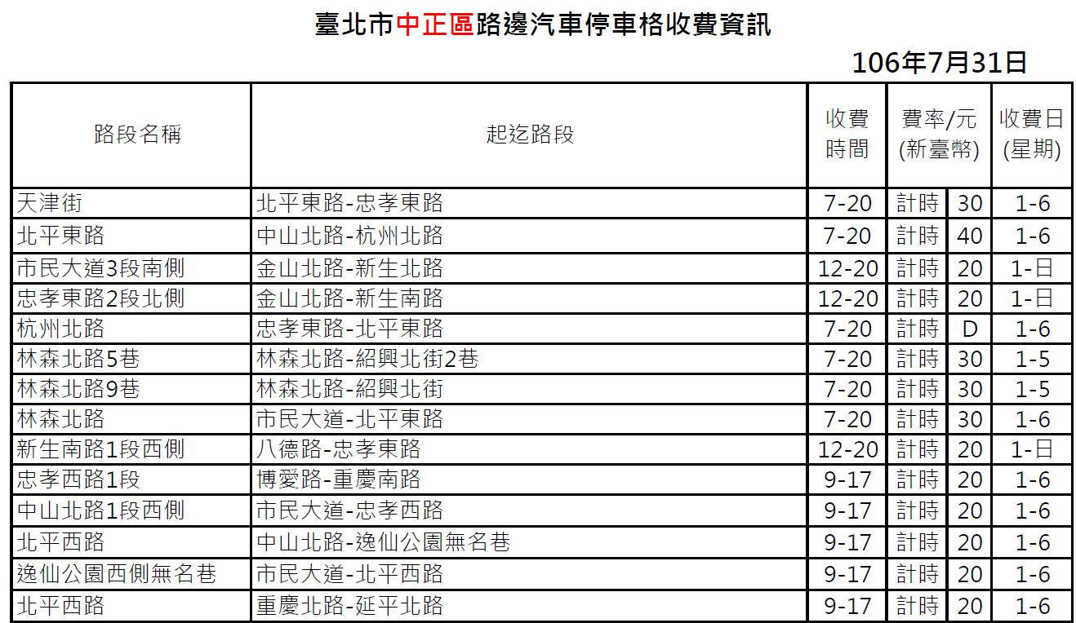
台北市戶外停車位

Slide 4
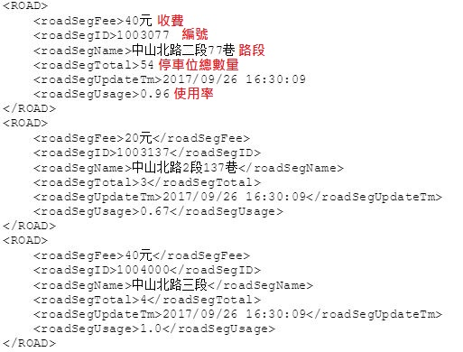
台北市停車位使用情形
Notes:
使用情形我們取停車格使用率
使用率分為0~1

Slide 5
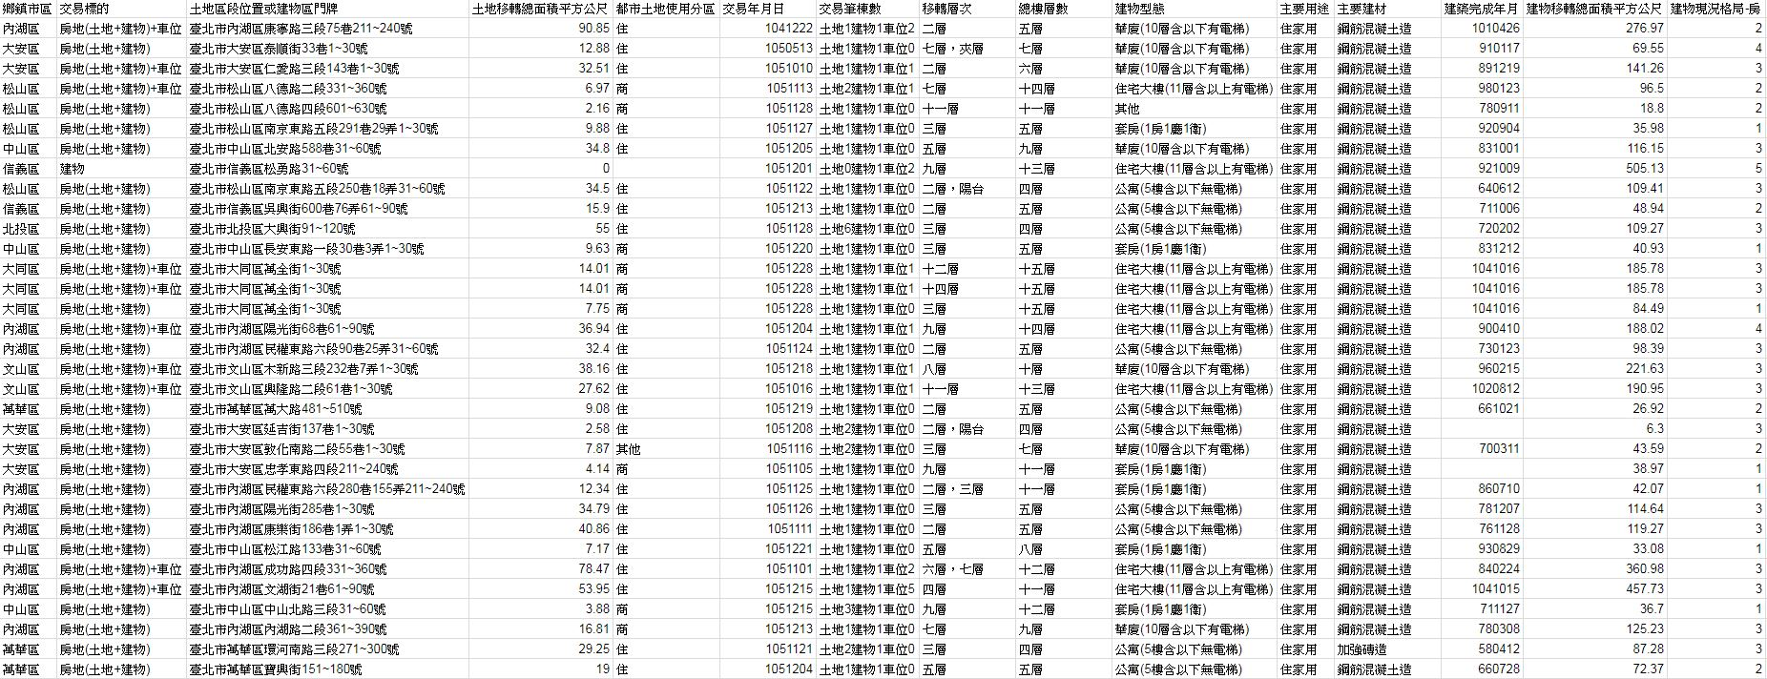
台北市土地使用情形<住宅>

Slide 6
概念圖
使用率高
停車位少
停車位多
使用率低
Notes:
黃色為直觀需改善
紅色為需搭配車輛登記情形去做判斷&有待觀察

Slide 7
主要目的
次要目的
增設: 使用率高&停車位少
減少: 使用率低&停車位多
增設: 使用率高&停車位多
減少: 使用率低&停車位少
Notes:
=======================================
每個行政區/里? 停車位夠/不夠(用紅色呈現)
需求用顏色跟圖形大小來把各資料關連起來
使用者/目的要再明確

Slide 8
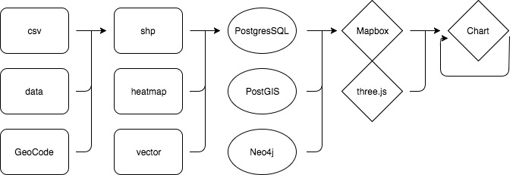
架構
Notes:
shp 為得到的資料，圖片為地理資訊，shp的來為不論是爬蟲亦或是現有，都須經處理
之後匯入資料庫PostgreSQL 透過pgAdmin管理 特色是有postgis，會進行資料的處理與整體的疊加以及轉換 不論是產生 hotspot 或 raster 或其他
最後透過mapbox呈現地圖(類似google map) 然後three.js 動畫呈現
透過調整顯現出資料密集的區域
圈圈是noe4j
最後再自行找出關聯性
系統好處為現有的只能進行兩筆資料，可這能同時處理多種並交叉比對

Slide 9
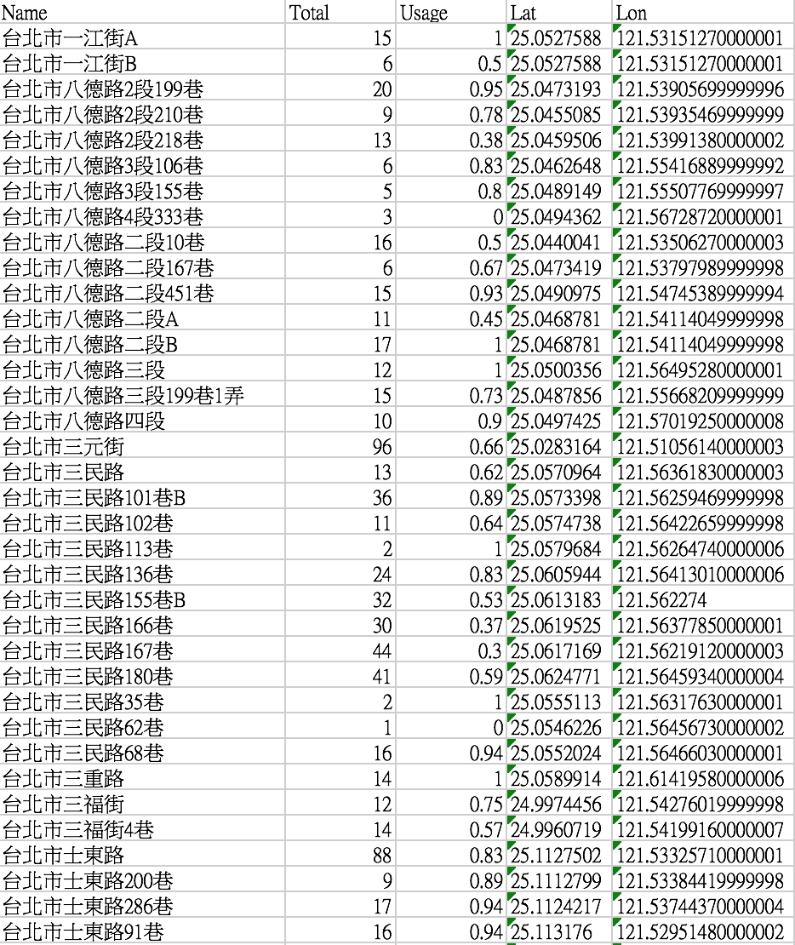
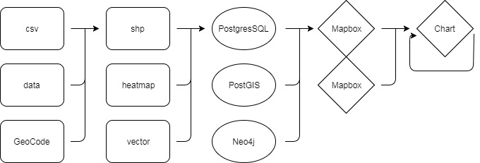
資料的處理 <Data Crawling>

Slide 10
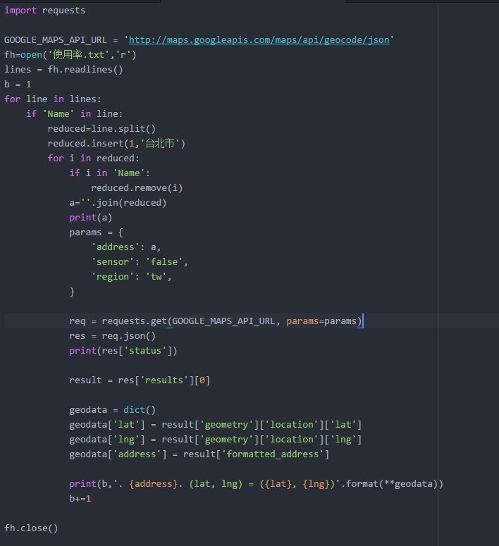
資料的處理
Google Maps Geocoding API Python

Slide 11

地理資訊的處理
借助程式 :
QGIS
由開源地理空間基金會 (Open Source Geospatial Foundation)，以C++寫成的免費開放軟體
匯集了全世界的經緯座標

Slide 12
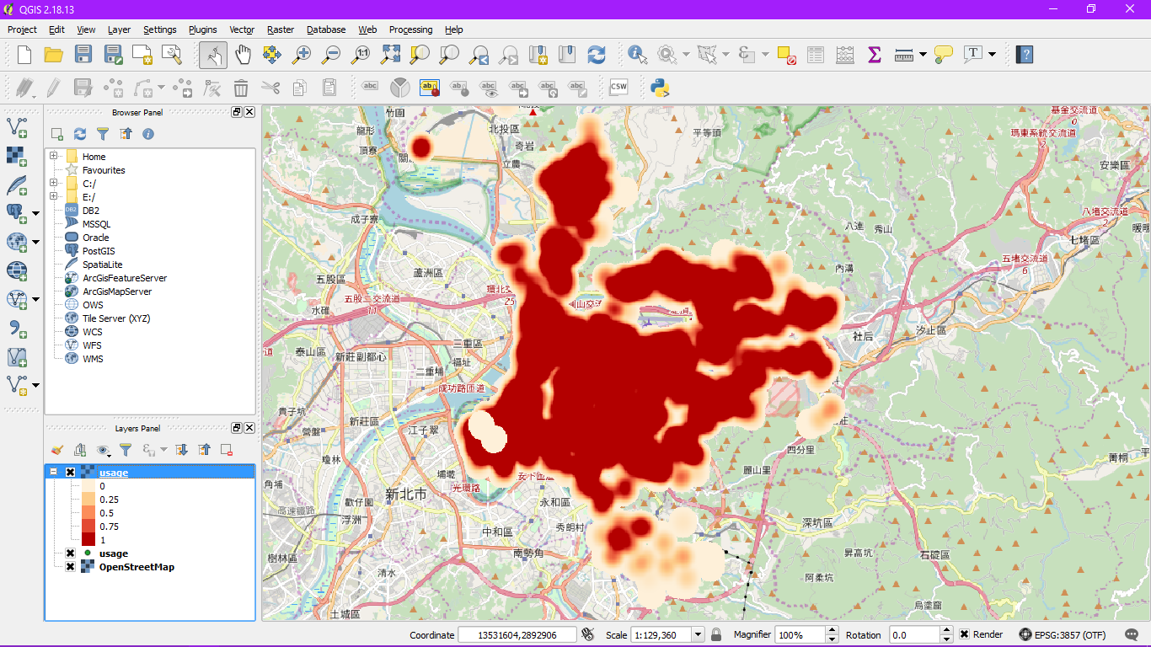
地理資訊的處理
csv ↓ heatmap(raster) ↓ vector ↓ shp with polygons
Notes:
我們要把shapefile換成熱點圖，可是熱點圖只是一層照片，所以我們要把照片分層，變成raster。
然後，我們要把raster變成vector，但是注意單單的轉換，vector檔會產生很多很密集的點，所以我們要把vector 重新定義就可以放上去我們使用的系統。
注意點對點的比較有點難，因為要一個點裡有好幾筆資料，所以我們會把資料變成區域性的比較。

Slide 13
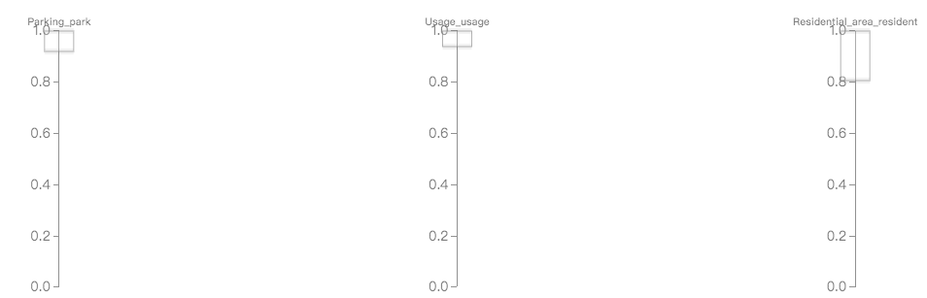
資料呈現
路邊停車位密集度
使用率
區域表示
高 Max:221個停車位
高
純住宅區
中
中
住商混合
低
低
純商業區

Slide 14
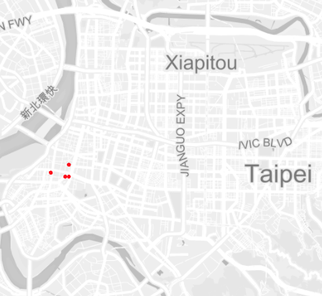
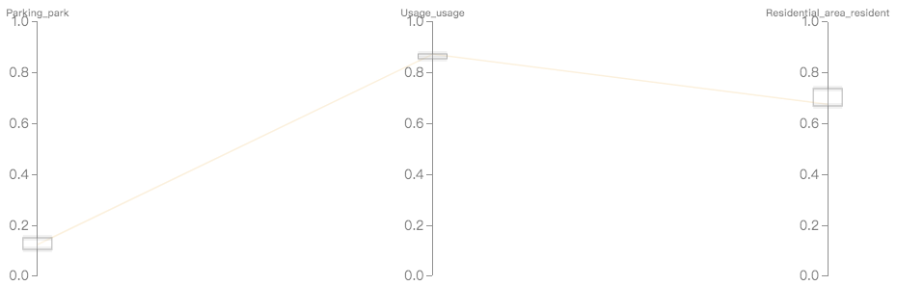
台北市萬華區
萬華商圈 (近龍山寺)

Slide 15
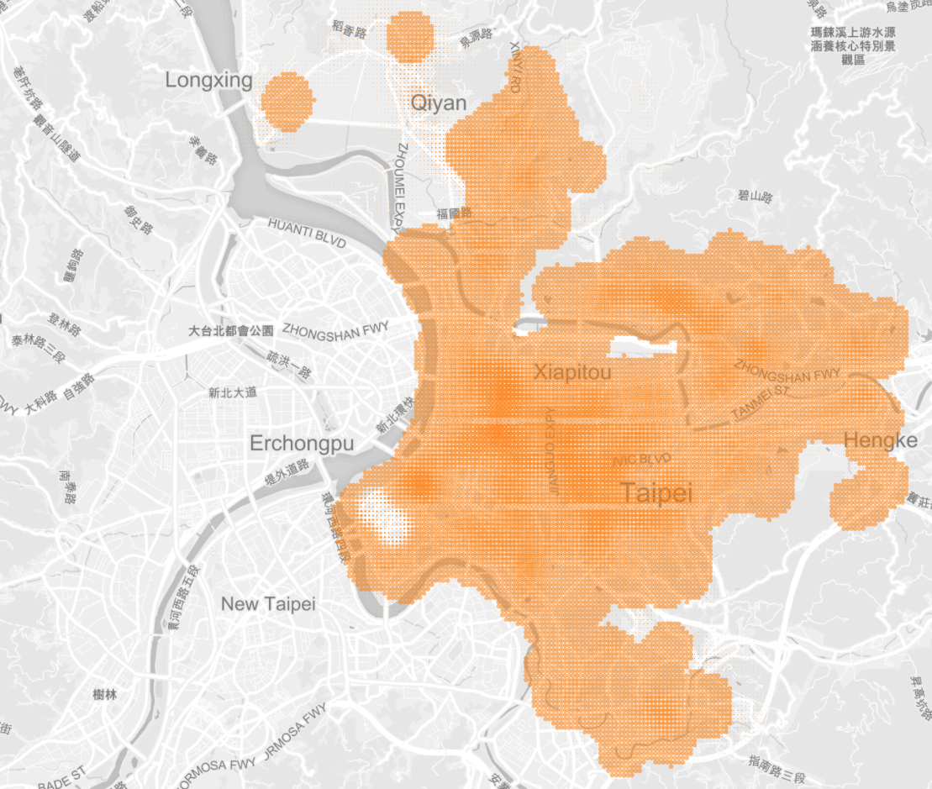
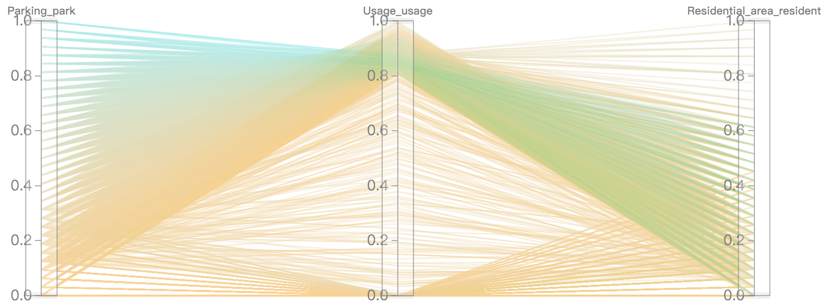
資料呈現
台北市整體特徵:
停車位集中於市中心且均勻分散
使用率整體偏高
住宅區沒有太密集的區域

Slide 16
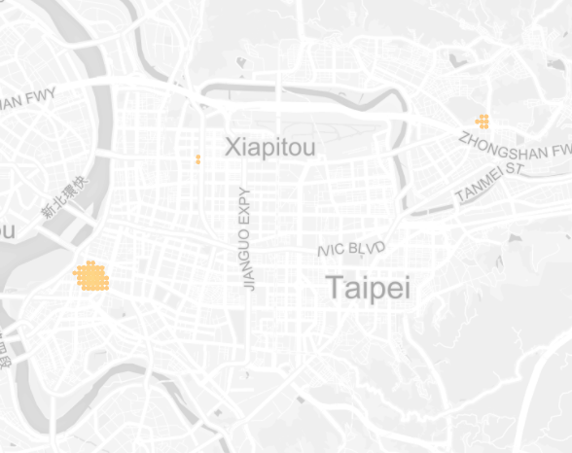
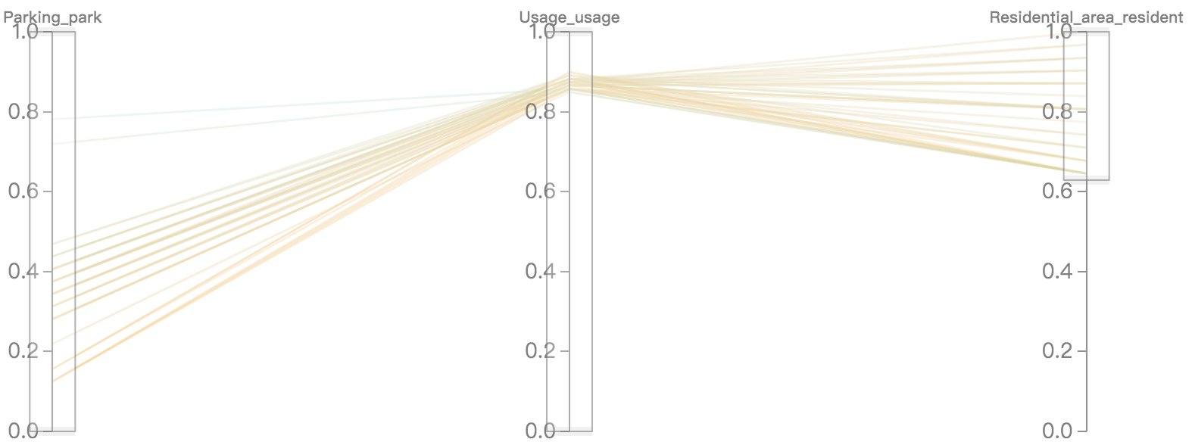
資料呈現
由於台北市高密度的住宅區很少，所以將會使用中高密度住宅區的資料(0.3-0.6)分析。

Slide 17
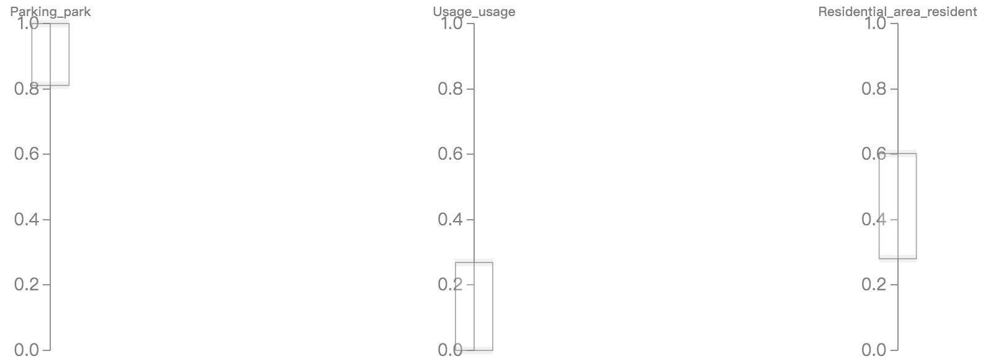
資料呈現
並無停車格多、使用率低的區域

Slide 18
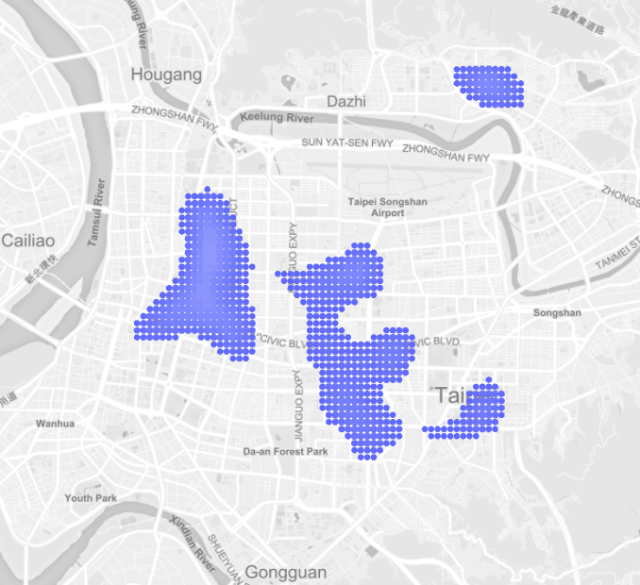
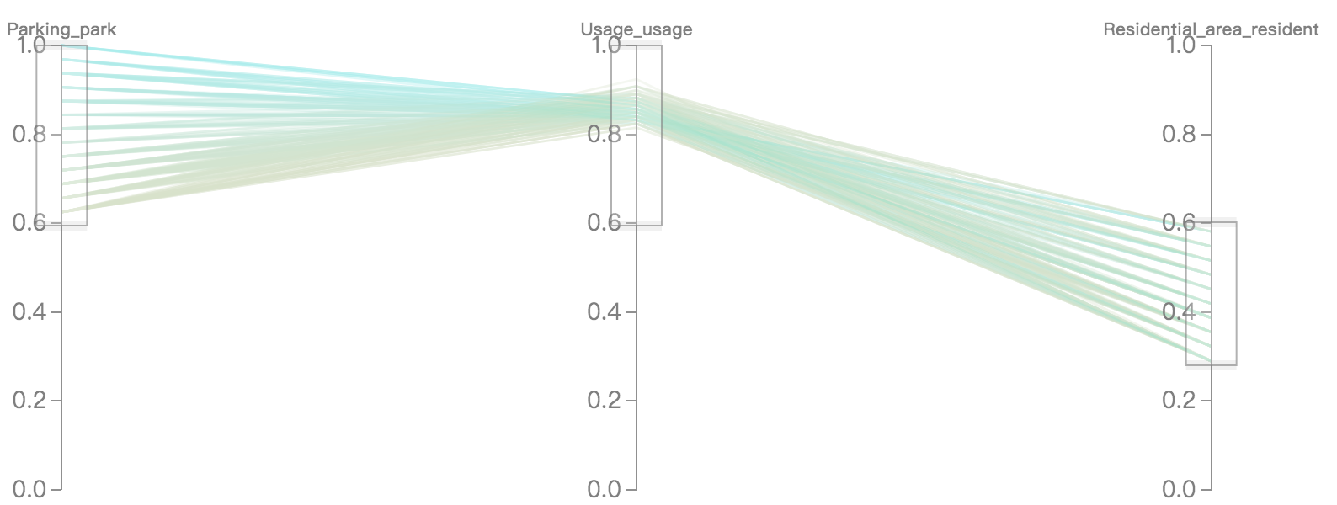
資料呈現
中山區(大直)
大同區
停車位多、使用率高的區域
部分信義區
大安區

Slide 19
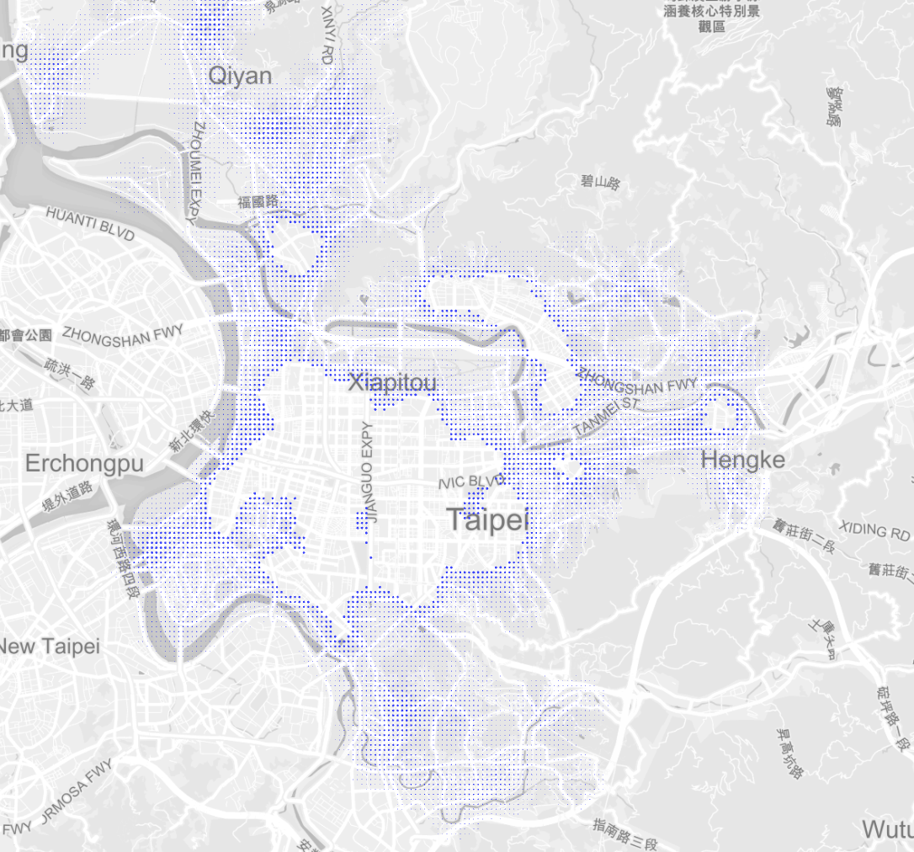
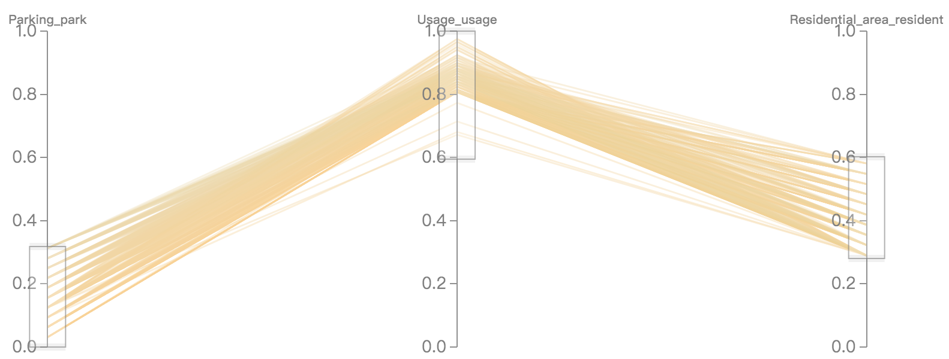
資料呈現
士林區
內湖區
停車位少，使用率高的區域
南港區
萬華區
文山區

Slide 20
總結
萬華區
由系統產出的結果︰
並不存在停車位多且使用率少的區域。
除了大同區, 大安區, 中山區是停車位多且使用率高外，其他地區的停車位都比較少但使用率高。
除了上述三個地區外，其他地區也應謹慎評估後適量增加停車位。

Slide 21
參考資料
[1] Carlos Sandoval Olascoaga, https://github.com/cesandoval/PaintingwithData_Riyadh [2] QGIS, A Free and Open SourceGeographic Information System http://www.qgis.org/en/site/ [3] PostgreSQL https://www.postgresql.org/
[4] 台北市政府資料開放平台 http://data.taipei/ [5] 政府資料開放平台 https://data.gov.tw/

